Slide 1
Le Centre-ville D’Amman
By: Ammar Abubaker , Kareem Abu Saileek, Zaid Bakeer

Slide 2
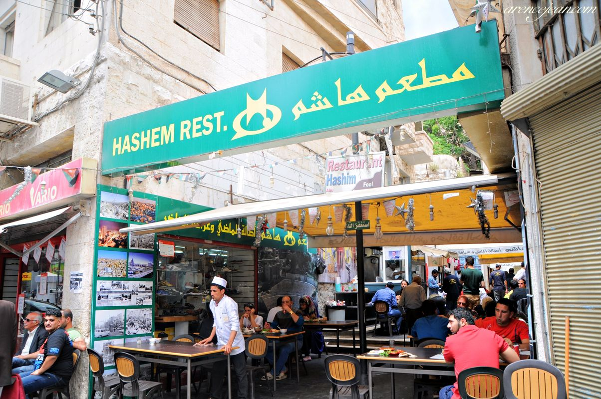
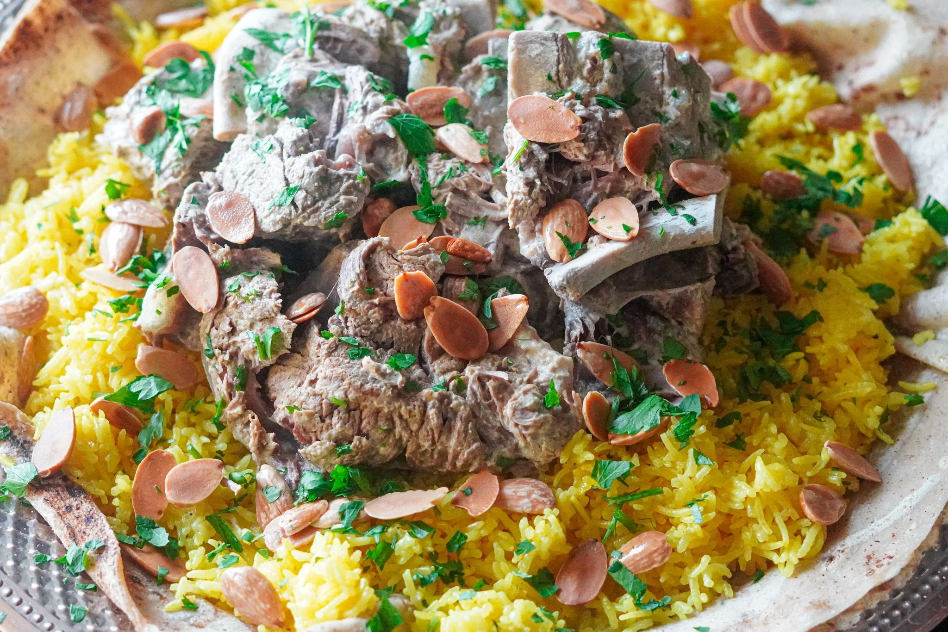
Restaurants Du Centre Ville
L’un des restaurants les plus célèbres du centre-ville d’Amman est le restaurant de Hashem qui a le meilleur falafel et hummus à Amman. La meilleure boutique de kunafeh en Jordanie s’appelle Habiba. Et à notre avis le restaurant de Sarah a les meilleurs fruits de mer dans le centre-ville d’Amman. Le Quds Restaurant a beaucoup de plats traditionnels jordaniens tels que Mansaf et Kubbeh

Slide 3
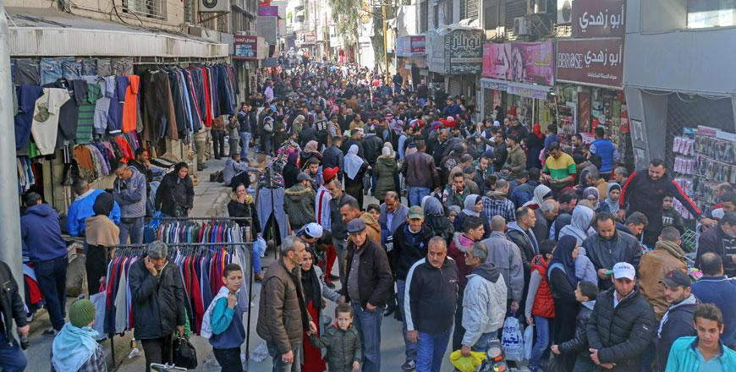
Atmosphère du Centre-ville d’Amman
Centre-ville d’Amman a la rue la plus achalandée en Jordanie surtout le vendredi, ous pouvez entendre les vendeurs crier à gauche et à droite en essayant de vendre leurs produits 24 heures par jour et 7 jours par semaine

Slide 4
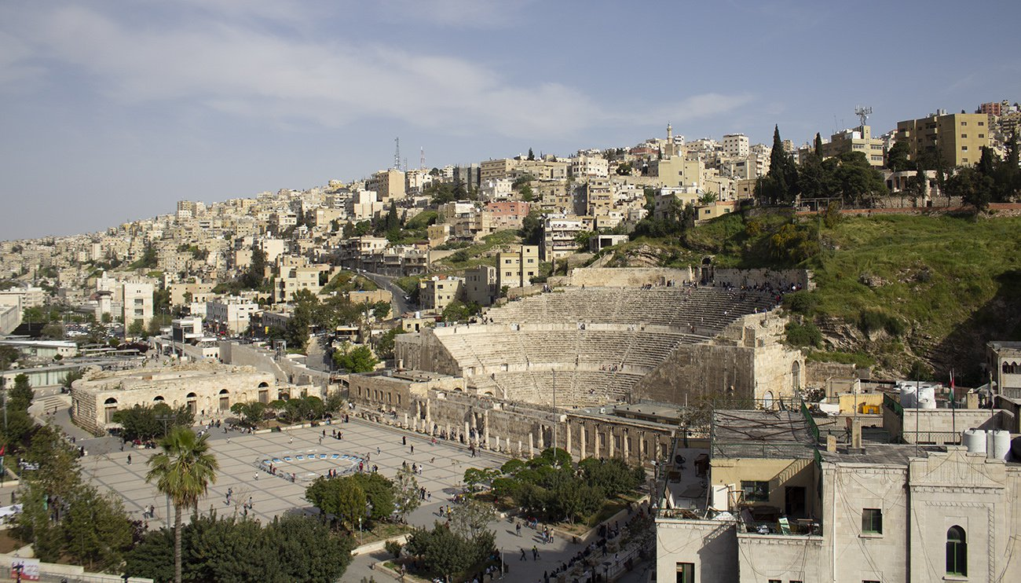
Histoire du Centre-ville d’Amman
Centre-ville d’Amman qui est appelé « Wast Al Balad" en arabe est en fait la partie la plus ancienne d’Amman. Centre-ville d’Amman existe depuis plus de 100 ans. également, Amman Downtown a été autour depuis plus de 100 ans et il est construit dans la vallée la plus basse à Amman

